Slide 1
Studijní obor Management sportu

Slide 2
Management sportu (MAN) Bc.
Mezifakultní studium s Ekonomicko-správní fakultou MU
Délka studia: 3 roky
Forma studia: prezenční i kombinovaná
Garant studijního oboru: Mgr. Oldřich Racek, Ph.D.
Oborová katedra: Katedra společenských věd a managementu sportu
Vedoucí katedry: Mgr. Milena Strachová, Ph.D.
Koordinátor oboru MAN na ESF: Ing. Marek Pavlík, Ph.D.

Slide 3
Charakteristika mezifakultního studia
Studium probíhá střídavě v prostorách FSpS v Univerzitním kampusu Bohunice a v prostorách ESF v budově Lipová 41 A.
V bakalářském studiu absolvuje student na ESF 9 předmětů v rozsahu 52 kreditů, což činí 29 % z povinných 180 kreditů.
Pro předměty studované na ESF platí pravidla pro studium, rozvrh a ukončení předmětů stanovená na ESF.
Některé předměty ESF jsou koncipovány výhradně pro studenty jiných fakult (př. Základy managementu). Ostatní předměty jsou společné pro všechny studenty.

Slide 4
Přijímací zkouška (MAN) Bc.
40 % Praktická přijímací zkouška
Jacíkův celostní motorický test
Basketbal
max. 20 bodů
60 % Oborový test
percentil *0,30
max. 30 bodů

Slide 5
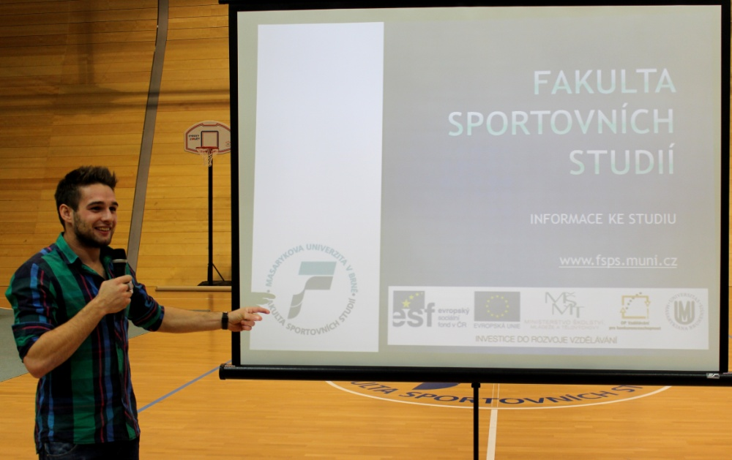
Možná uplatnění absolventů
V oblasti managementu a marketingu sportovních organizací, klubů a tělovýchovných jednot.
Ve státní správě a samosprávě a při komunikaci s veřejností.
V cestovním ruchu se zaměřením na sportovní aktivity.

Slide 6
Statistika 2017/2018: MAN Bc.
Prezenční forma
Kombinovaná forma
Počet přihlášek | 359
Přijato | 71
Zapsáno ke studiu | 37
Počet přihlášek | 86
Přijato | 34
Zapsáno ke studiu | 31

Slide 7
Management sportu (MAN) N Mgr.
Mezifakultní studium s Ekonomicko-správní fakultou MU
Délka studia: 2 roky
Forma studia: prezenční i kombinovaná
Garant studijního oboru: doc. Ing. Jiří Novotný, CSc.
Oborová katedra: Katedra společenských věd a managementu sportu
Vedoucí katedry: Mgr. Milena Strachová, Ph.D.
Koordinátor oboru MAN na ESF: Ing. Marek Pavlík, Ph.D.

Slide 8
Charakteristika mezifakultního studia
Studium probíhá střídavě v prostorách FSpS v Univerzitním kampusu Bohunice a v prostorách ESF v budově Lipová 41 A.
V N Mgr studiu absolvuje student na ESF jen čtyři předměty, případně šest předmětů, pokud si vybere téma závěrečné práce na ESF.
Pro předměty studované na ESF platí pravidla pro studium, rozvrh a ukončení předmětů stanovená na ESF.
Jeden předmět ESF je koncipován výhradně pro studenty jiných fakult (Účetnictví a daně v neziskovém sektoru). Ostatní předměty ESF jsou společné pro všechny studenty.

Slide 9
Přijímací zkouška (MAN) NMgr.
Písemný oborový test MAN z okruhů:
Marketing a management se zaměřením na sport
Ekonomika organizací, finanční řízení podniku a veřejná ekonomie
Základy společenských věd
Teorie tělesné výchovy a sportu
Lékařsko-biologické vědy
Testy vychází z okruhů státních závěrečných zkoušek bakalářského studia.

Slide 10
Statistika 2017/2018: MAN NMgr.
Prezenční forma
Kombinovaná forma
Počet přihlášek | 49
Přijato | 28
Zapsáno ke studiu | 26
Počet přihlášek | 61
Přijato | 41
Zapsáno ke studiu | 24

Slide 11
Uplatnění absolventů NMgr.
Uplatnění absolventů na středních až TOP manažerských pozicích ve sportovních organizacích ziskově i neziskově orientovaných, v oblasti všech stupňů veřejné správy, v komunální rekreaci, v cestovním ruchu, v soukromých sportovních a volnočasových zařízeních, ale také jako projektový či personální manažer v těchto organizacích apod.
Možnost absolvování rigorózní zkoušky a získání titulu PhDr. před jménem.
Možnost přechodu do doktorského studia oboru Kinantropologie na FSpS a získání titulu Ph.D. za jménem.

Slide 12
Prostor pro vaše dotazy

